Slide 1
CSPRT Projet d’arrêté modifiant l’arrêté ministériel du 30 juin 2023 relatif aux mesures de restriction, en période de sécheresse, portant sur le prélèvement d’eau et la consommation d’eau des installations classées pour la protection de l’environnement
Bureau de la nomenclature, des émissions industrielles et des pollutions des eaux
Service des risques technologiques
Direction générale de la prévention des risques
Séance du 25 juin 2024

Slide 2
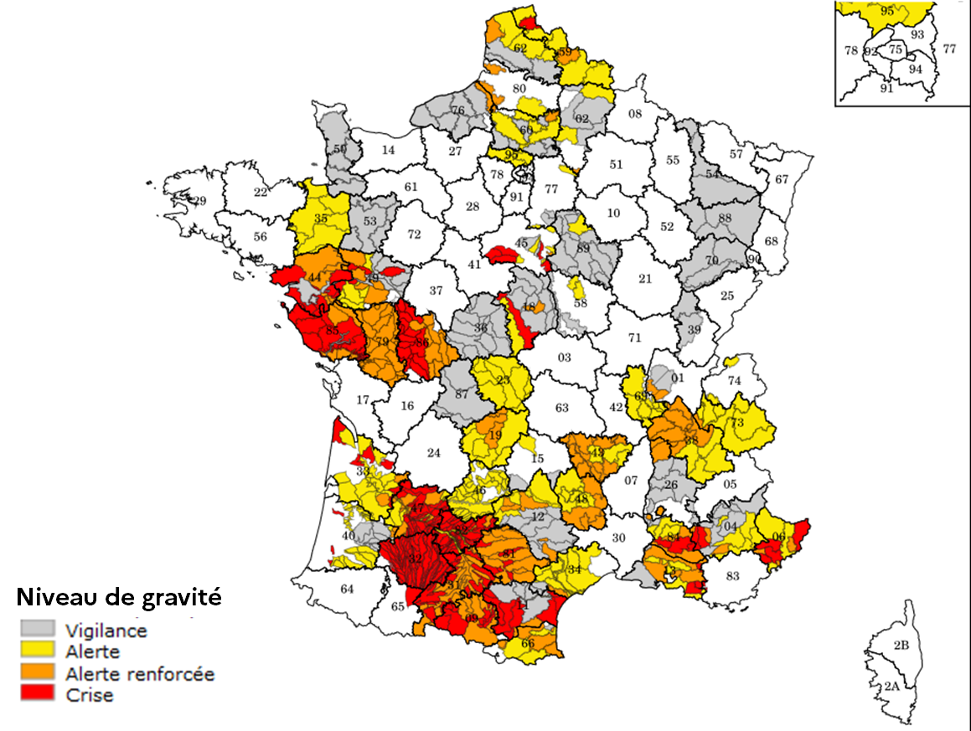
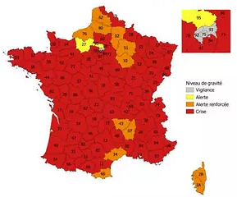
Projet de modification de l’AM « Sécheresse/ICPE »
2022 : Une sécheresse intense et de longue durée
30/08/2022
93 dpts avec restrictions dont
79 avec zones en crise
01/12/2022
48 dpts avec restrictions dont
22 avec zones en crise

Slide 3
Projet de modification de l’AM « Sécheresse/ICPE »
Une situation globalement plus favorable en 2024
Recharge des nappes

Slide 4
Projet de modification de l’AM « Sécheresse/ICPE »
Une situation globalement plus favorable en 2024
Débits des cours d’eau
Notes:
Le débit de base est une partie du débit fluvial qui n'est pas directement générée par les précipitations excessives. Il s'agit du débit qui existerait dans le cours d'eau sans la contribution du ruissellement direct des précipitations. Le niveau d'eau le plus bas correspond à l'étiage.→ indicateur de l’alimentation des cours d’eau par le sol et les nappes

Slide 5
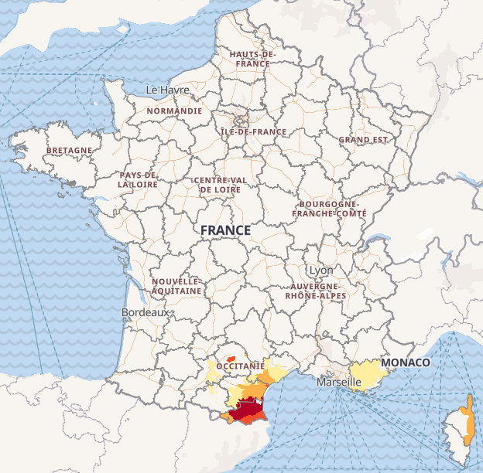
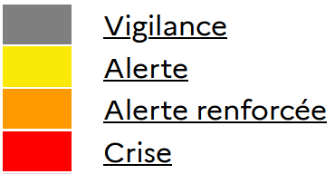
Projet de modification de l’AM « Sécheresse/ICPE »
Une situation globalement plus favorable en 2024
Niveaux de gravité en vigueur
11/05/2023 Propluvia
24/06/2024 VIGIEau

Slide 6
Projet de modification de l’AM « Sécheresse/ICPE »
Plan Eau
Axe V : « Être en capacité de mieux répondre aux crises de sécheresse »
Arrêté ministériel du 30 juin 2023
Objectif : anticiper les restrictions applicables aux sites industriels pour une gestion équilibrée de l’eau en :
définissant des mesures communes sur l’ensemble du territoire national, en tenant compte des enjeux de chaque filière et des efforts de sobriété menés ;
fixant 3 niveaux de réduction par rapport au prélèvement moyen journalier « volume de référence », selon la gravité de la sécheresse :
Alerte : - 5 % / Alerte renforcée : - 10 % / Crise : - 25 %
permettant de suivre les prélèvements des sites industriels ;
permettant de privilégier la gestion au cas par cas localement.
Texte publié au JO le 05/07/2023

Slide 7
Projet de modification de l’AM « Sécheresse/ICPE »
Application AM du 30 juin 2023 – Premier REX
Champ d’application
L’AM couvre environ 75 % des prélèvements industriels d’eau douce
(hors énergie)
Part des prélèvements d’eau douce des
secteurs d’activités exemptés (hors énergie)
Données GEREP déclarées sur 2003-2022
Notes:
Pour mémoire interne, d’après GEREP :
Part en prélèvements industriels d’eau douce (hors énergie) :
Secteurs exemptés : 9,71 %
Etablissements ayant réduits leur prélèvement d’eau d’au moins 20 % depuis 2018 : 14,76 %

Slide 8
Projet de modification de l’AM « Sécheresse/ICPE »
Application AM du 30 juin 2023 – Action de l’inspection ICPE
2023 : action nationale « sécheresse » prioritaire de l’inspection
Près de 900 inspections réalisées : 69 % d’établissements conformes
248 arrêtés préfectoraux pris : permettant de fixer des dispositions adaptées aux circonstances locales
2024 : action nationale « sécheresse » au choix
« L’action se décline en deux axes principaux :
la recherche des installations qui n’ont pas transmis à l’inspection les informations demandées par l’arrêté ministériel sécheresse et ICPE ;
la vérification du respect des restrictions d’eau imposées aux installations.
Cette action sera à considérer de manière plus prioritaire par les départements qui seraient fortement concernés par les situations de sécheresse. »

Slide 9
Projet de modification de l’AM « Sécheresse/ICPE »
Dispositions de l’AM du 30 juin 2023 et modifications envisagées
Objectif : Simplifier et uniformiser son application sur le territoire national
Article 1
Champ d’application
Concerne les ICPE relevant de l’autorisation et de l’enregistrement, dont le prélèvement annuel est supérieur à 10 000 m³/an
S’applique en complément des arrêtés d’orientation, des arrêtés cadres, des arrêtés de restriction temporaires des usages de l’eau et des arrêtés préfectoraux ICPE
Remarque : pas de modification du champ d’application ou des modalités d’exemption

Slide 10
Projet de modification de l’AM « Sécheresse/ICPE »
Dispositions de l’AM du 30 juin 2023 et modifications envisagées
Article 1 - Définitions
Notions définies :
Prélèvement d’eau
Consommation d’eau (prélèvement et rejet dans la même masse d’eau)
Période de sécheresse (niveau de gravité + zone d’alerte)
Eaux réutilisées : issues de matières premières, eaux de processus recyclées et eaux usées traitées recyclées (après traitement en station)
REX et consultations
Prélèvement d’eau : comptage des eaux réutilisées ?
Besoin d’une harmonisation des définitions avec les autres textes
Non prise en compte des eaux d’exhaure

Slide 11
Projet de modification de l’AM « Sécheresse/ICPE »
Dispositions de l’AM du 30 juin 2023 et modifications envisagées
Article 1 - Définitions
Modifications
Evolution de la définition du « prélèvement d’eau » :
Exclusion des eaux réutilisées (déjà prélevées)
Retrait de la référence à l’arrêté du 21 août 2008 relatif à la récupération des eaux de pluie et à leur usage à l'intérieur et à l'extérieur des bâtiments, car a vocation à être abrogé par le décret « usages domestiques DGS »
Dans le texte
« II. - Au sens du présent arrêté, on entend par :
- prélèvement d’eau : les prélèvements, en mètres cubes par jour, effectués dans le réseau d’adduction (eau potable), éventuellement dans d’autres réseaux et dans le milieu naturel (eaux superficielles ou eaux souterraines), à l’exclusion des prélèvements en milieu marin, de la récupération d’eaux de pluie en vue de sa leur réutilisation selon les dispositions de l’arrêté du 21 août 2008 susvisé et de l’eau issue des matières premières
et des eaux réutilisées ; […] »

Slide 12
Projet de modification de l’AM « Sécheresse/ICPE »
Dispositions de l’AM du 30 juin 2023 et modifications envisagées
Article 1 - Définitions
Modifications
Ajout de définitions :
eaux de pluie (même définition que l’AM « ICPE » pour les usages domestiques d’EICH)
eaux d’exhaure : eaux devant nécessairement être pompées ou drainées pour des besoins d’exploitation, notamment au sein d’une carrière ou d’une mine, généralement souterraines et pouvant être mélangées avec des eaux pluviales
« … » → évolution par rapport à la version diffusée aux membres du CSPRT
Dans le texte
« - eaux de pluie : eaux issues des précipitations atmosphériques, collectées à l’aval de surfaces inaccessibles aux personnes, en dehors des opérations d'entretien ou de maintenance, correspondant notamment aux couvertures d’un bâtiment autre qu'en amiante ou en plomb ;
- eaux d’exhaure : eaux prélevées lors d’un drainage réalisé en vue de maintenir à sec des bâtiments ou des ouvrages, ou de rabattre une nappe phréatique conformément à une prescription administrative. Elles résultent du mélange des correspondent aux eaux issues d’une exsurgence, d’une remontée ou d’un affleurement de nappe souterraine ainsi que des eaux de pluie et aux eaux issues des précipitations atmosphériques pour les installations exploitées à ciel ouvert»

Slide 13
Projet de modification de l’AM « Sécheresse/ICPE »
Dispositions de l’AM du 30 juin 2023 et modifications envisagées
Article 1 - Définitions
Modifications
Simplification de la définition d’eaux usées traitées recyclées pour éviter une confusion avec les EICH
Clarification de la définition de matières première d’origine agricole périssables aux matières d’origine aquacole et piscicole
Dans le texte
« - eaux usées traitées recyclées : les eaux usées issues d’une installation impropres à la consommation humaine, traitées en vue de leur réutilisation au sein de cette même installation ; […]
matière première d’origine agricole périssable : toute matière première d’origine agricole, piscicole ou aquacole qui peut devenir dangereuse, notamment du fait de son instabilité microbiologique, lorsque la température de conservation n’est pas maîtrisée ; […] »
→ Article 3
« - transformation agroalimentaire en flux poussé : transformation ou conditionnement en produits et ingrédients destinés à l’alimentation humaine et animale de matières premières d’origine agricole périssables à l’état frais, qui ne sont pas à l’état congelé, et dont la transformation ne peut être différée ; »

Slide 14
Projet de modification de l’AM « Sécheresse/ICPE »
Dispositions de l’AM du 30 juin 2023 et modifications envisagées
Article 2 – Niveaux de réduction et volume de référence
Restrictions sur le prélèvement ou la consommation*, en fonction du niveau de gravité, à atteindre sous trois jours
Vigilance : Sensibilisation accrue du personnel de l’établissement
Alerte : - 5 %
Alerte renforcée : - 10 %
Crise : - 25 %
Définition du volume de référence (Vref) auquel appliquer les réductions
« Le volume de référence auquel les réductions prévues au I sont appliquées est le prélèvement d’eau moyen journalier. Il correspond au maximum entre la moyenne des volumes journaliers prélevés calculés sur l’année civile précédente et la moyenne des volumes journaliers prélevés calculés sur le trimestre civil correspondant de l’année précédente. »
*volumes prélevés moins volumes rejetés dans une même masse d’eau

Slide 15
Projet de modification de l’AM « Sécheresse/ICPE »
Dispositions de l’AM du 30 juin 2023 et modifications envisagées
Article 2 – Volume de référence
Ajustements possibles du Vref
« Cette moyenne peut être calculée en ne retenant que les jours d’activités réalisés hors période de restriction liée à la sécheresse.
Pour le calcul du volume de référence, l’exploitant peut ne pas tenir compte du volume des usages de l’eau nécessaires à la sécurité et à l’intégrité des installations, à la protection et à la défense contre l’incendie, ainsi qu’aux usages permettant de satisfaire les exigences de protection de l’environnement, de santé publique et animale, de salubrité publique, de protection de personnes et des biens et l’alimentation en eau potable de la population.»
REX et consultations
Non prise en compte des aléas techniques, au-delà des périodes de sécheresse
Difficulté d’appréciation et de vérification des volumes « incompressibles »

Slide 16
Projet de modification de l’AM « Sécheresse/ICPE »
Dispositions de l’AM du 30 juin 2023 et modifications envisagées
Article 2 – Volume de référence
« … » → évolution par rapport à la version diffusée aux membres du CSPRT
Modifications
élargissement de la définition du Vref à la « période normale d’activité »
hors période de sécheresse / aléas technique impactant l’activité / jours de fermeture du site…
Introduction d’une valeur forfaitaire de 5% du Vref à déduire
« volumes incompressibles »
déduction des volumes d’eaux d’exhaure du Vref
Dans le texte
« II. - Le volume de référence auquel les réductions prévues au I sont appliquées est le prélèvement d’eau moyen journalier. Il correspond, pour chaque milieu de prélèvement, en période normale d’activité et hors période de sécheresse, au maximum entre la moyenne des volumes journaliers prélevés calculés sur l’année civile précédente et la moyenne des volumes journaliers prélevés calculés sur le trimestre civil correspondant de l’année précédente. Une valeur forfaitaire de 5 % est déduite de ce volume de référence, correspondant aux usages nécessaires à la sécurité des installations et à la protection de l’environnement. La déduction d’un volume supérieur, dûment justifié, peut être réalisée par l’exploitant. […]
Les volumes d’eaux d’exhaure ne sont pas concernés par le précédent alinéa et peuvent être déduits du volume de référence.»

Slide 17
Projet de modification de l’AM « Sécheresse/ICPE »
Exemple d’application : prise en compte des modifications
10 m³ / jour dans le réseau d’alimentation en eau potable
90 m³ / jour dans un cours d’eau
(eaux superficielles)
Vref (eau potable) = 10*(1-0,05) = 9,5 m³/jour
Vref (eaux superficielles) = 90*(1-0,05) = 85,5 m³/jour
Le niveau de crise est déclenché pour l’eau potable
Le niveau d’alerte renforcée est déclenchée pour les eaux superficielles
Réductions :
9,5*0,25 = - 2,4 m³/jour dans l’eau potable
et
- 85,5*0,10 = - 8,6 m³/jour dans les eaux superficielles

Slide 18
Projet de modification de l’AM « Sécheresse/ICPE »
Dispositions de l’AM du 30 juin 2023 et modifications envisagées
Article 2 – Rapportage hebdomadaire
Si atteinte du niveau d’alerte renforcée ou de crise :
transmission hebdomadaire des volumes prélevés / consommés et des prévisionnels nécessaires pour la semaine suivante
déclaration via un questionnaire sur démarches simplifiées
REX et observations
Déclaration peu ergonomique : nombre importants d’informations à déclarer / pas de mémoire des données d’une semaine sur l’autre
Fonctionnalité d’export non optimisée pour l’exploitation des données au niveau local et national

Slide 19
Projet de modification de l’AM « Sécheresse/ICPE »
Dispositions de l’AM du 30 juin 2023 et modifications envisagées
Article 2 – Volume de référence
Modifications
Bascule du questionnaire Démarches simplifiées vers un module GIDAF dédié
Gain d’ergonomie
Paramétrage par les exploitants des cadres de déclarations (informations générales des établissements, milieux et points de prélèvement…)
Outil en cours de développement, opérationnel à l’entrée en vigueur de l’arrêté modifié
Dans le texte
« IV. - Lorsque les niveaux de gravité d’alerte renforcée ou de crise sont en vigueur, l’exploitant transmet, chaque semaine calendaire, au plus tard le mercredi, à l’inspection des installations classées, les volumes d’eau journaliers prélevés et consommés sur la semaine calendaire précédente et le volume journalier moyen prévisionnel prélevé et consommé pour les besoins de son installation pour la semaine calendaire en cours.
Cette transmission est faite conformément à l’arrêté du 28 avril 2014 relatif à la transmission des données de surveillance des émissions des installations classées pour la protection de l’environnement. en utilisant le lien suivant : https://www.demarches-simplifiees.fr/commencer/icpe-secheresse-rapportage-hebdomadaire »

Slide 20
Projet de modification de l’AM « Sécheresse/ICPE »
Dispositions de l’AM du 30 juin 2023 et modifications envisagées
Article 3
Modalités d’exemption de l’article 2
Installation nécessaire à une activité spécifique (cf. diapositive suivante)
OU
Au moins 20 % de réduction du prélèvement d’eau depuis le 1er janvier 2018
OU
Utilisation d’au moins 20 % d’eaux réutilisées par rapport au prélèvement d’eau
Remarque : il n’est pas prévu de modifier ces modalités
Notes:
Réduction des prélèvements de 20 % depuis 1er janvier 2018
Pourquoi date fixe ?
Si période glissante, réduction glissante d’année en année (voire exponentielle) et les exploitants ayant effectivement réduit leur prélèvement pourront ne plus être exmptés

Slide 21
Activités exemptées
Captage, traitement et distribution d’eau destinée à la consommation humaine (eau potable) ou d’eaux conditionnées (eau de source, eau rendue potable par traitements, eau minérale naturelle)
Captage, traitement et distribution d’eau destinée aux établissements de santé, aux établissements et aux services sociaux et médico-sociaux
Alimentation en eau pour l’abreuvement, la santé, la survie et le bien-être des animaux
Transformation agroalimentaire en flux poussé : transformation ou conditionnement en produits et ingrédients destinés à l’alimentation humaine et animale de matières premières d’origine agricole périssables qui ne sont pas à l’état congelé et dont la transformation ne peut être différée
Production, distribution et cogénération d’électricité
Production et distribution d’énergie produite à partir de sources renouvelables mentionnées à l’article L. 211-2 du code de l’énergie
Production de médicaments et de leurs principes actifs
Collecte, tri, transit, regroupement et traitement de déchets dangereux et non dangereux
Nettoyage des textiles utilisés au sein d’établissements de santé

Slide 22
Projet de modification de l’AM « Sécheresse/ICPE »
Dispositions de l’AM du 30 juin 2023 et modifications envisagées
Article 4
Eléments à tenir à jour à disposition de l’inspection
Volumes prélevés / rejetés et consommées, avec masses d’eau associées
Si débit > 100 m³ par jour : rapportage hebdomadaire
Sinon : rapportage mensuel
+ Synthèses trimestrielles et annuelles
Calcul et justification du volume de référence défini à l’article 2
Volume nécessaire à la sécurité et à l’intégrité des installations, à la défense contre l’incendie, à la protection de l’environnement, de la santé publique et animale… → « volumes incompressibles »
Procédure de sensibilisation accrue du personnel
Le cas échéant, justificatif de réduction d’au moins 20 % du prélèvement d’eau, ou de 20 % d’utilisation d’eaux réutilisées
REX et observations
Difficulté d’appréciation et de justification des volumes incompressibles
Précisions nécessaires sur la méthode de justification de la réduction du prélèvement d’eau
Besoin de positionnement sur certains usages de l’eau présentés comme de la réutilisation d’eau

Slide 23
Projet de modification de l’AM « Sécheresse/ICPE »
Dispositions de l’AM du 30 juin 2023 et modifications envisagées
Article 4 – Eléments à tenir à disposition de l’inspection ICPE
Modifications
Simplification et mise en cohérence avec la modification de la définition du volume de référence à l’article 2
Retrait de la justification systématique des « volumes incompressibles » → à justifier uniquement s’ils sont supérieurs à 5 % du Vref
Correction de terminologie : installations / exploitants
Dans le texte
« 3° le cas échéant, le volume d’eau moyen journalier, détaillé par type d’usages, nécessaires à la sécurité et à l’intégrité des installations et, à la protection et à la défense contre l’incendie, ainsi qu’aux usages permettant de satisfaire les exigences de protection de l’environnement, de santé publique et animale, de salubrité publique, de protection des biens et des personnes et l’alimentation en eau potable de la population s’il est supérieur aux 5 % forfaitaires mentionnés au II de l’article 2 ; »
« III. - L’exploitant établit les éléments mentionnés aux 1° et 6° au plus tard trois mois après l’entrée en vigueur du présent arrêté. Ces éléments sont à établir par tous les exploitants des installations mentionnées au I de l’article 1er. »

Slide 24
Projet de modification de l’AM « Sécheresse/ICPE »
Dispositions de l’AM du 30 juin 2023 et modifications envisagées
Article 5 (pas de modification)
Adaptations possibles par l’autorité administrative
Pourcentages de réduction à atteindre
Modalités d’exemption et éléments à tenir à jour à disposition de l’ICC
Si choix de l’autorité administrative de fixer des dispositions moins contraignantes
→ prise d’arrêté nécessaire
Si mesures locales plus contraignantes
→ prévalent sur celles de l’arrêté ministériel
Exemples : pourcentages de réduction à atteindre plus importants / secteur d’activité non exempté localement

Slide 25
Projet de modification de l’AM « Sécheresse/ICPE »
Projet d’arrêté modifiant l’AM du 30 juin 2023
Consultations réalisées
07/05 au 26/05/2024 : parties prenantes
01/06 au 21/06/2024 : public (15 contributions)
17/06 : avis favorable de la mission interministérielle de l’eau
Remarque : note d’application en cours de mise à jour, selon les modifications retenues
→ sera diffusée à l’entrée en vigueur de l’arrêté ministériel modifié

Slide 26
Des questions ?

